Slide 1
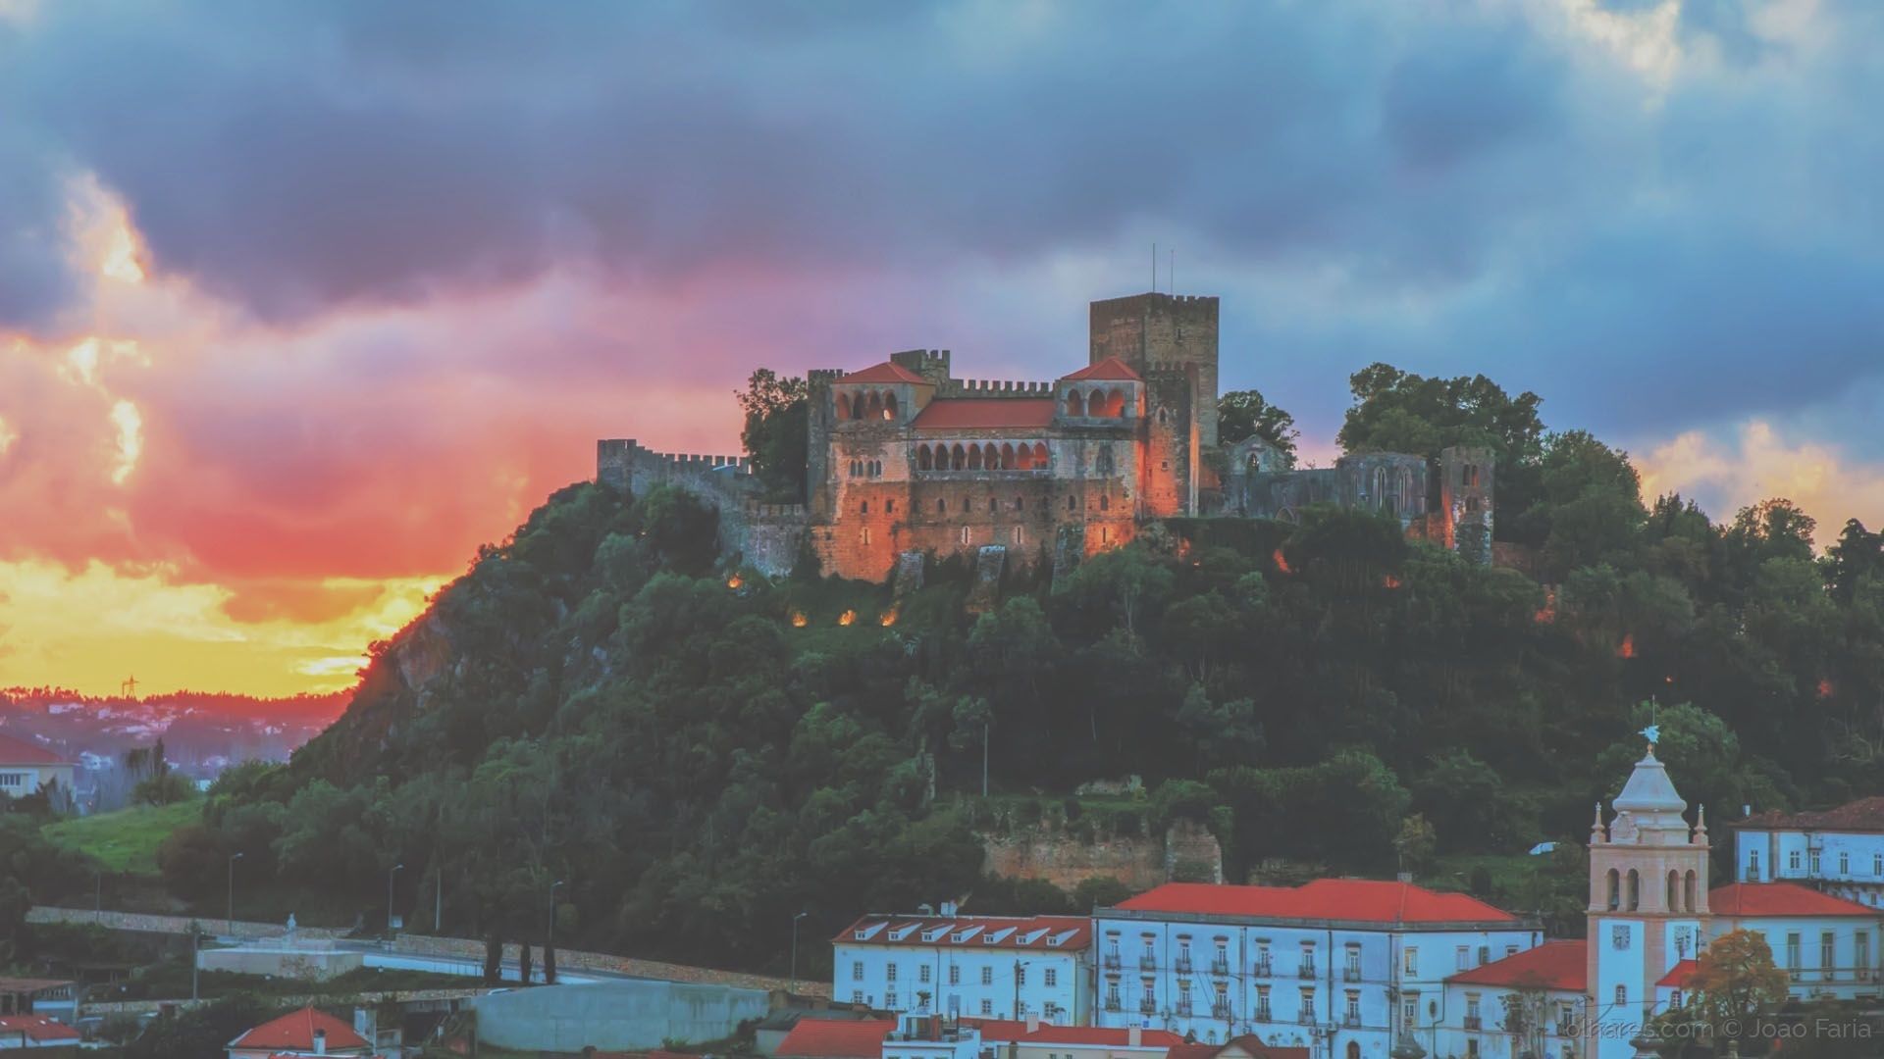

HAPPYGUEST
UC - Projeto Informático
Licenciatura Engenharia Informática
2022/2023
Estudantes:
Diogo Mendes - 2191181 Tomás Neves - 2201747
Orientadoras:
Professora Ângela Pereira Professora Maria Esteves

Slide 2

Sumário
·01·
·02·
·03·
·04·
IPL – ESTG 2023
Enquadramento e Objetivos
Metodologia e Arquitetura
Funcionalidades e Testes
Conclusão e Trabalho Futuro
Contexto do projeto e formulação dos nossos objetivos
Visão geral da arquitetura do projeto
Funcionalidades construidas ao longo do projeto
Conclusão do projeto e trabalho futuro
2

Slide 3

Enquadramento e Objetivos
·01·
HAPPYGUEST
IPL – ESTG 2023
3

Slide 4

HAPPYGUEST
Enquadramento
IPL – ESTG 2023
Impacto das redes sociais na indústria hoteleira.
Clientes insatisfeitos expressando queixas publicamente.
Prejuízo potencial à reputação de hotéis.
Desafio significativo para a indústria hoteleira.
Importância da imagem e reputação para o sucesso dos estabelecimentos.
4
Notes:
Com a crescimento das redes sociais, é comum que os clientes insatisfeitos com o serviço de um hotel optem por expressar publicamente as suas queixas nessas plataformas online.
Isto pode levar a um prejuízo da reputação dos hotéis, influenciando negativamente a decisão dos potenciais hospedes.
Neste contexto, os hotéis estão a adotar uma postura cada vez mais vigilante com o objetivo é evitar a ocorrência destas experiências negativas.

Slide 5
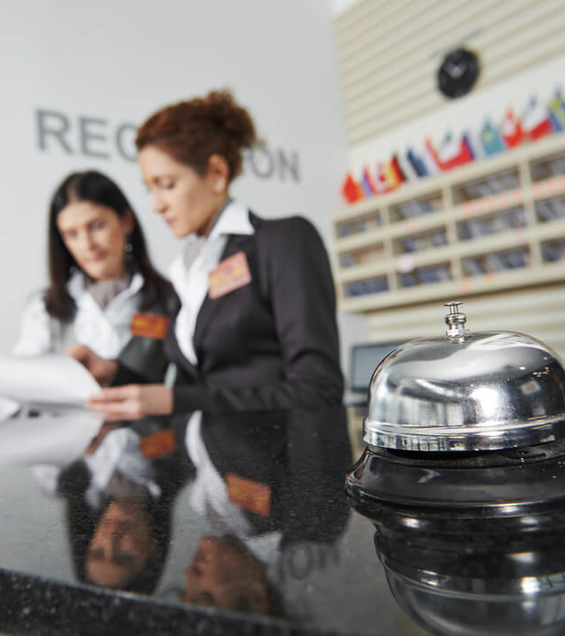
HAPPYGUEST
Objetivos
IPL – ESTG 2023
Aprimorar serviços e comunicação em hotéis.
Facilidade e eficácia na aplicação.
Experiência melhor para hóspedes e gestão interna otimizada.
Hóspedes expressam necessidades, hotéis resolvem problemas.
Garantir estadias mais agradáveis para todos.
5
Notes:
O objetivo principal desta aplicação é melhorar os serviços oferecidos pelo hotel.
Facilitar e simplificar a comunicação entre cliente – hotel.
Oferecer uma melhor experiencia durante a estadia de hospedes.
Resolver as necessidades que possam vir a surgir

Slide 6

Metodologia e Arquitetura
·02·
HAPPYGUEST
IPL – ESTG 2023
6

Slide 7
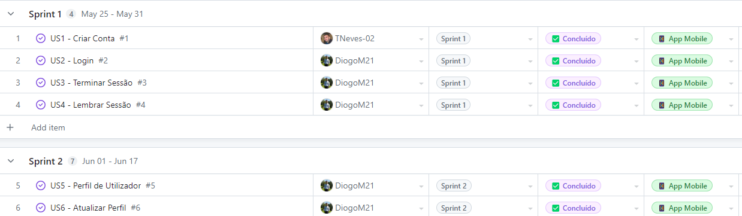
HAPPYGUEST
Metodologia
IPL – ESTG 2023
Para este projeto, decidimos adotar os princípios da metodologia Scrum, uma abordagem ágil, pois permitiu-nos um melhor controlo da distribuição de tarefas, otimização do tempo e uma integração eficiente dos testes.
7
Notes:
Usamos metodologia Scrum (agil)
Controlo e divisão de tarefas
Definição de trabalho semanal

Slide 8
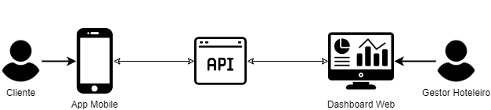
HAPPYGUEST
Arquitetura
IPL – ESTG 2023
A estrutura lógica do sistema baseia-se no modelo cliente-servidor, onde os clientes solicitam serviços ao servidor, que disponibiliza os recursos necessários.
Sistema HappyGuest:
API (Laravel) - Comunicação entre Aplicações
Aplicação móvel (Android - Java)
Dashboard (Vue.js)
8
Notes:
Modelo cliente-servidor
API para comunicação em Laravel
Aplicação móvel android java
Aplicação web em vue javascript

Slide 9
HAPPYGUEST
Arquitetura
IPL – ESTG 2023
Após o levantamento de requisitos, chegamos ao seguinte modelo de entidade e relacionamento.
9

Slide 10
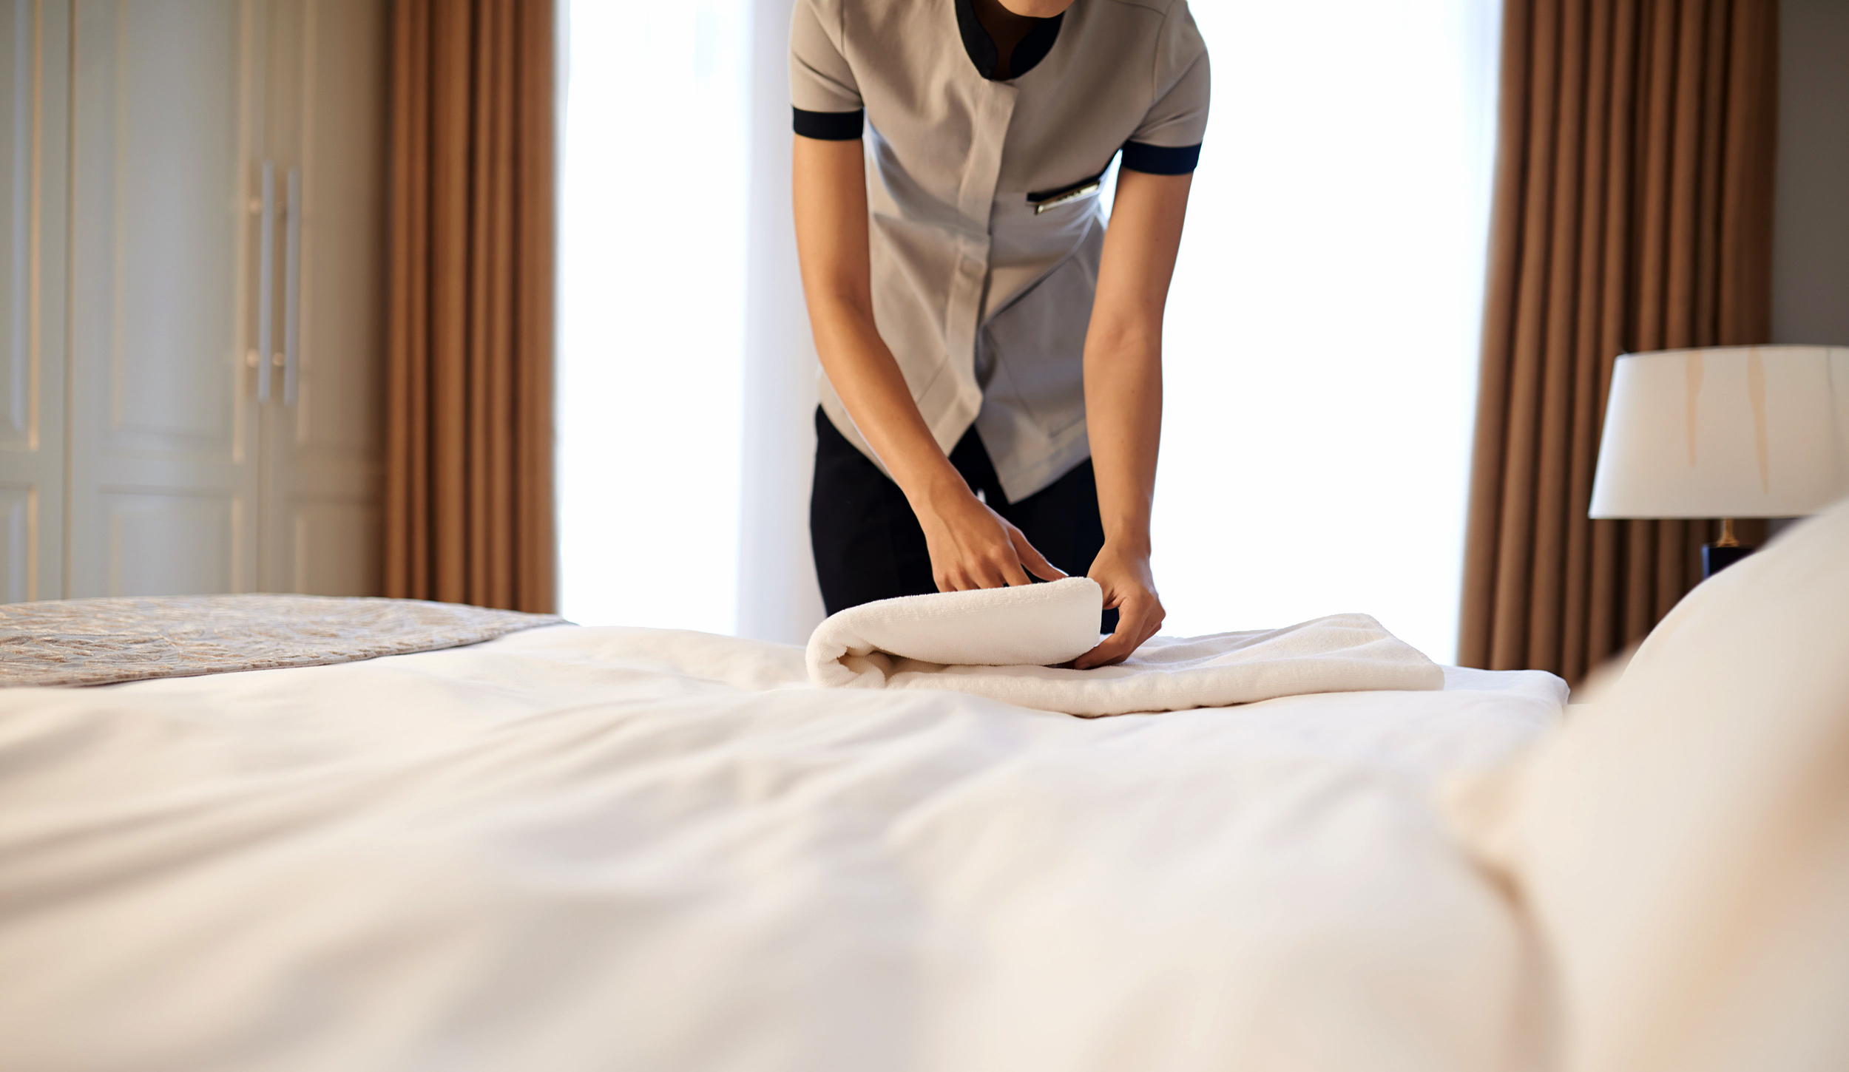
Funcionalidades e Testes
·03·
HAPPYGUEST
IPL – ESTG 2023
10

Slide 11
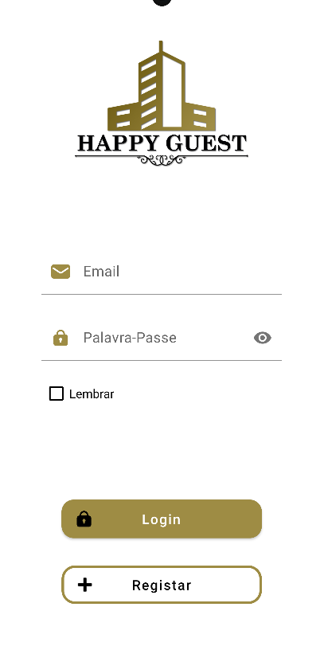
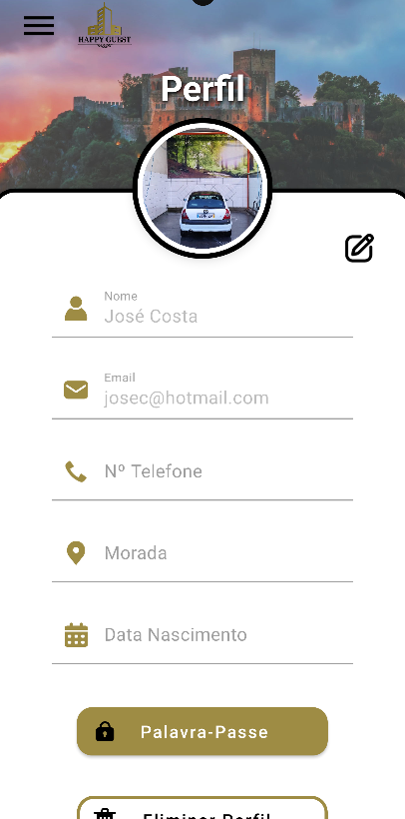
HAPPYGUEST
Funcionalidades
IPL – ESTG 2023
Autenticação
Perfil de Utilizador
11
Notes:
1 – Login, Registo e Sessão
2 – Perfil, desde nome, password, foto, etc

Slide 12
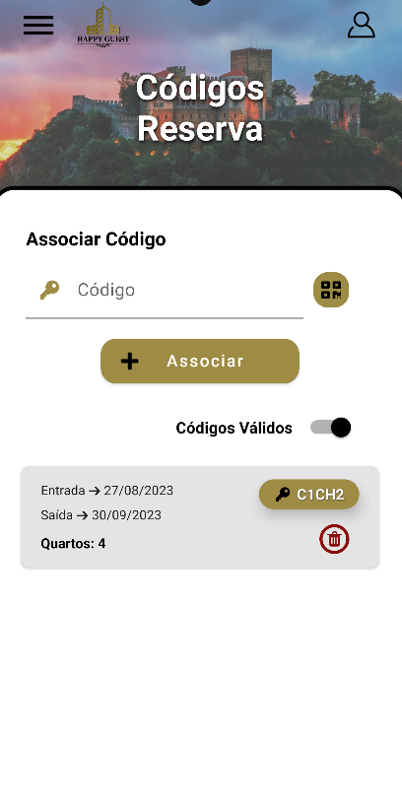
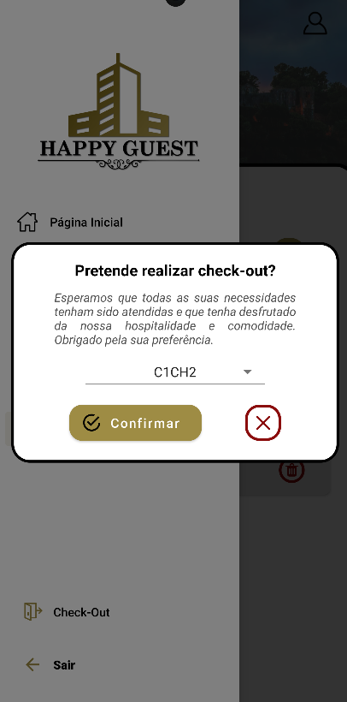
HAPPYGUEST
Funcionalidades
IPL – ESTG 2023
Códigos de Acesso
Check-Out
12
Notes:
1 – Códigos de acesso para reserva
2 – Check-out de códigos

Slide 13
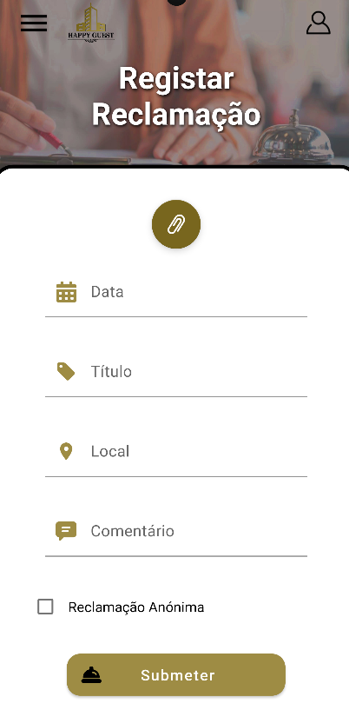
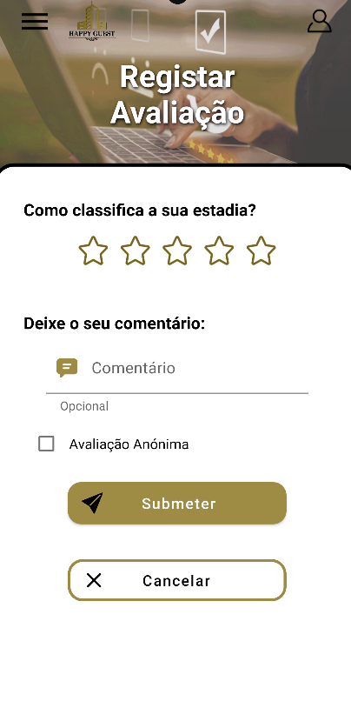
HAPPYGUEST
Funcionalidades
IPL – ESTG 2023
Reclamações
Avaliações
13
Notes:
1 – Reclamações com dados e fotos
2 – Avaliações de estadias

Slide 14
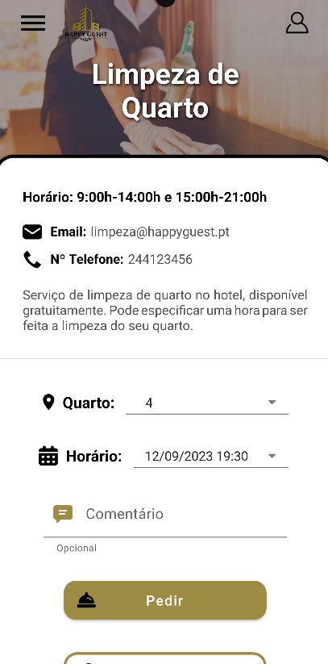
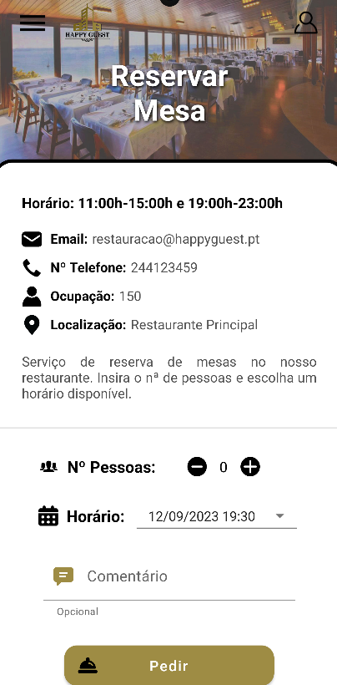
HAPPYGUEST
Funcionalidades
IPL – ESTG 2023
Pedidos
Reservas
14
Notes:
1 – Pedidos de objetos e alimentação
2 – Reservas de mesa

Slide 15
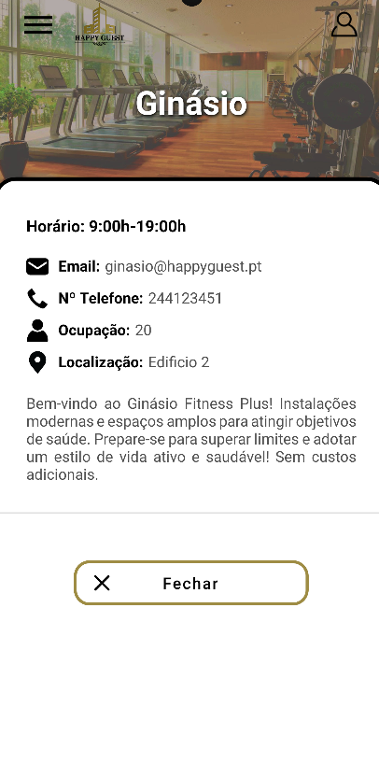
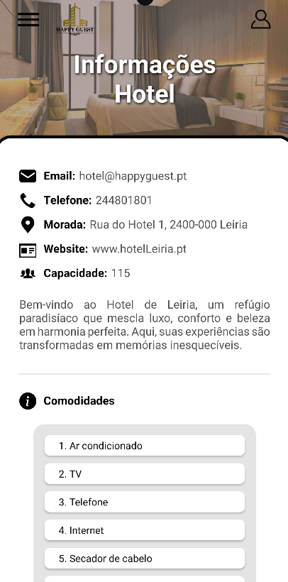
HAPPYGUEST
Funcionalidades
IPL – ESTG 2023
Serviços
Informações
15
Notes:
1 – Serviços de hotel, customizáveis
2 – Informações do hotel e da região

Slide 16
HAPPYGUEST
IPL – ESTG 2023
16

Slide 17
HAPPYGUEST
Testes
IPL – ESTG 2023
17

Slide 18

·04·
Conclusão e Trabalho Futuro
HAPPYGUEST
IPL – ESTG 2023
18

Slide 19
HAPPYGUEST
Conclusão
IPL – ESTG 2023
A aplicação visa melhorar a comunicação cliente-hotel, tornando o acesso a serviços e informações mais simples e eficiente. Além disso, ajuda o hotel a gerir recursos de forma mais eficaz.
Todos os nossos objetivos propostos foram concluídos, ao nosso ver, com sucesso.
19
Notes:
Melhorar comunicação
Acesso a serviços
Gerir recursos e reservas
Todos os objetivos foram concluídos

Slide 20
HAPPYGUEST
Trabalho Futuro
IPL – ESTG 2023
Expansão para iOS
Partilha de Avaliações
Servidor de Emails
Serviço de Pagamentos
20
Notes:
Possível expansão para iOS
Partilha de avaliações (TripAdvisor)
Servidor de Emails (para partilha de códigos, alterações de palava-passe…)
Serviço de pagamentos para os pedidos

Slide 21
Obrigado!
HAPPYGUEST
IPL – ESTG 2023
21

